Slide 1
Algoritma Sorting
Castaka Agus S, M.Kom., M.CS

Slide 2


Definisi
Sorting = pengurutan
Sorted = terurut menurut kaidah/aturan tertentu
Sorting adalah proses menyusun elemen – elemen dengan tata urut tertentu dan proses tersebut terimplementasi dalam berbagai aplikasi.

Slide 3
Data pada umumnya disajikan dalam bentuk sorted.
Acsending atau Descending.
Contoh:
Nama di buku telpon
Kata-kata dalam kamus
File-file di dalam sebuah directory
Indeks sebuah buku
Data mutasi rekening tabungan
CD di toko musik dll.

Slide 4
Beberapa algoritma untuk melakukan sorting:
Bubble sort
Selection sort
Insertion sort
Shell sort
Merge sort
Quick sort

Slide 5
Bubble sort
Algoritma beroperasi sebagai berikut;
bandingkan dua elemen.
Bila elemen sebelah kiri >, maka elemen tersebut ditukar.
Pindah ke sebelah kanan.
Proses terus diulang. Sampai akhir deretan data tercapai.

Slide 6
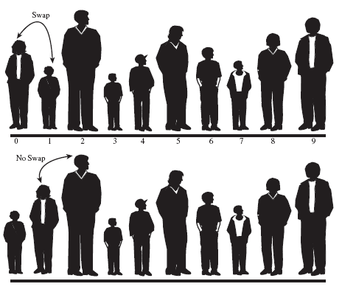
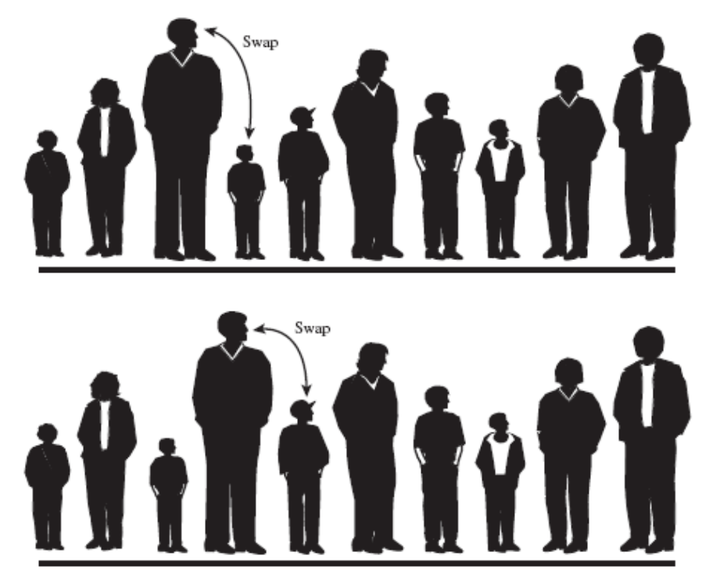

Slide 7


Slide 8
#include <iostream.h> // untuk cout, cin dan endl
#include <conio.h> // untuk getch
#include <iomanip.h> //untuk setw
void main()
{
int data[8]={5,34,32,25,75,42,22,2};
int kecil,temp;
cout<<"Data sebelum diurut: "<<endl;
for(int c=0; c<8; c++)
{
cout<<setw(3)<<data[c];
}
cout<<"\n\n";

Slide 9

for(int i=0;i<8;i++)
{
kecil=i+1;
for(int j=i;j<8;j++)
{
if(data[kecil] > data[j])
{
kecil=j;
}
}
temp=data[i];
data[i]=data[kecil];
data[kecil]=temp;
}

Slide 10
cout<<"Data setelah diurutkan: \n";
for(int k=0;k<8;k++)
cout<<setw(3)<<data[k];
cout<<endl<<endl;
getch();
}

Slide 11
Selection sort
Algoritma beroperasi sebagai berikut:
Pilih elemen terkecil dari deretan data.
Pindahkan ke sebelah kiri.
Pilih lagi elemen terkecil dari deretan data yang tersisa.
Pindahan elemen yang baru terpilih ke urutan kedua,dan ulangi langkah ke 3. sampai deretan data terurut.

Slide 12
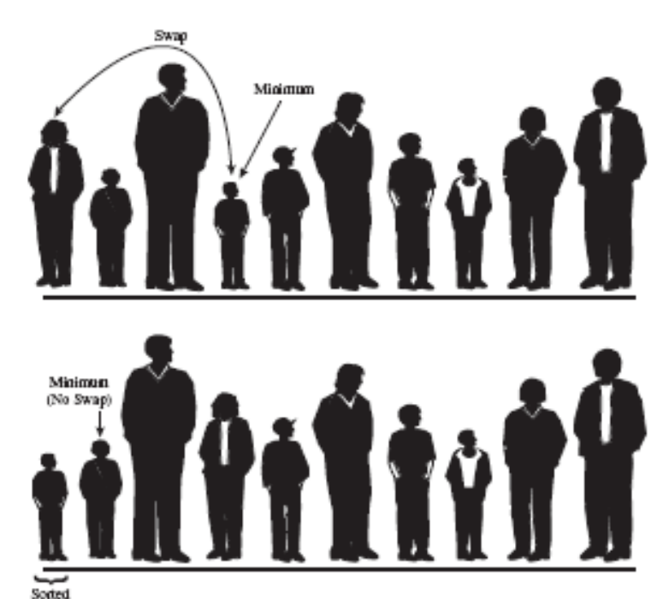
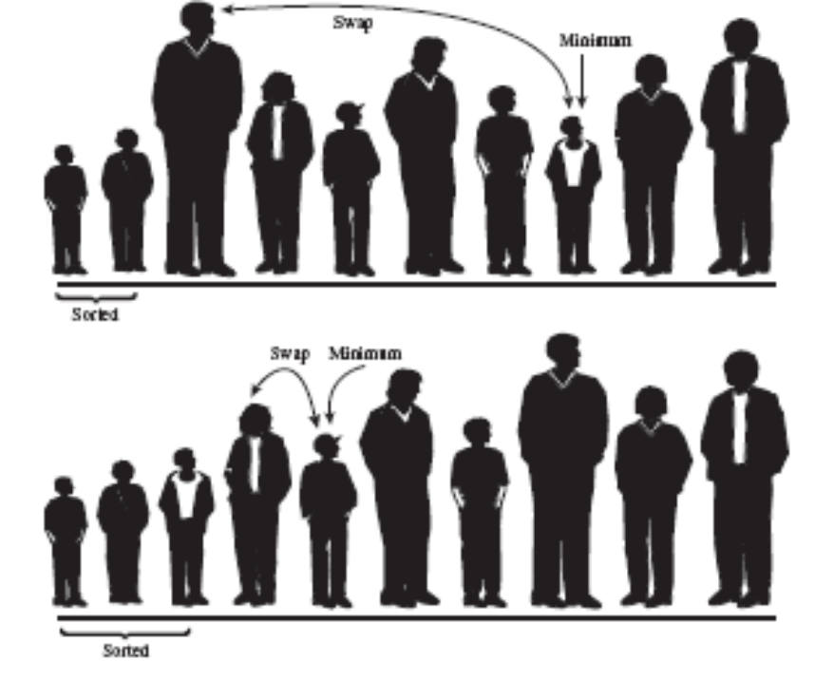

Slide 13
for i = 1; i< n;i++)
{
t = i
for (j = i + 1;j <n; j++){
if (l[j] < l[t]){
t = j
}
}
//tukar elemen terkecil dengan elemen i
temp := l[j]
l[j] := l[i]
l[i] := temp
}

Slide 14
#include <iostream.h> // untuk cout, cin dan endl
#include <conio.h> // untuk getch
#include <iomanip.h> //untuk setw
void main()
{
int data[8]={5,34,32,25,75,42,22,2};
int kecil,temp;
cout<<"Data sebelum diurut: "<<endl;
for(int c=0; c<8; c++)
{
cout<<setw(3)<<data[c];
}
cout<<"\n\n";

Slide 15
for(int i=0;i<8;i++)
{
kecil=i;
for(int j=i;j<8;j++)
{
if(data[kecil] > data[j])
{
kecil=j;
}
}
temp=data[i];
data[i]=data[kecil];
data[kecil]=temp;
}

Slide 16
cout<<"Data setelah diurutkan: \n";
for(int k=0;k<8;k++)
cout<<setw(3)<<data[k];
cout<<endl<<endl;
getch();
}

Slide 17
Insertion sort
Pengurutan dengan cara penyisipan :
Pilih elemen ke-1 dan pindah ke temp
Pilih elemen ke-2 dan bandingkan dengan elemen ke-1 sehingga terurut.
Anggap elemen ke–1 sampai dengan elemen ke j telah terurut
Elemen ke i adalah elemen yang akan disisipkan antara elemen yang telah terurut (1 sampai j) pada posisi yang tepat, misalnya pada b.

Slide 18
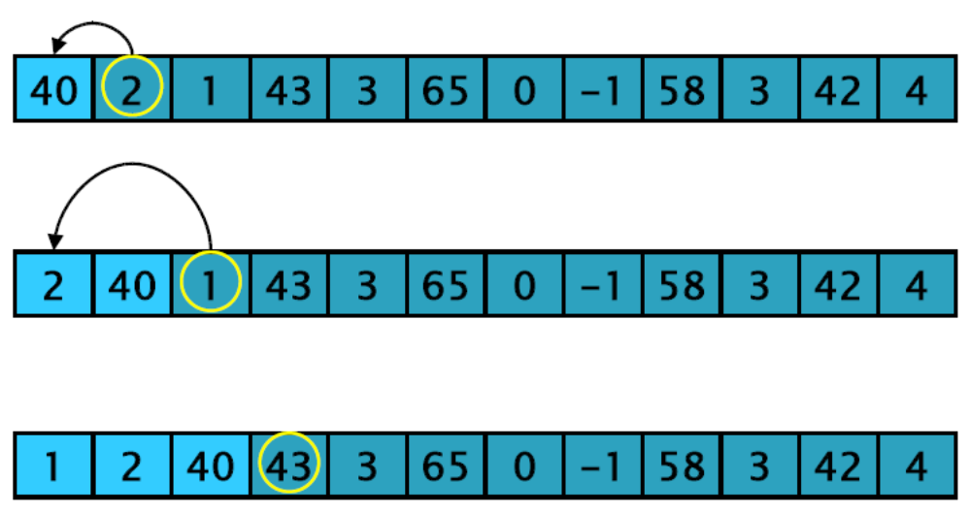

Slide 19
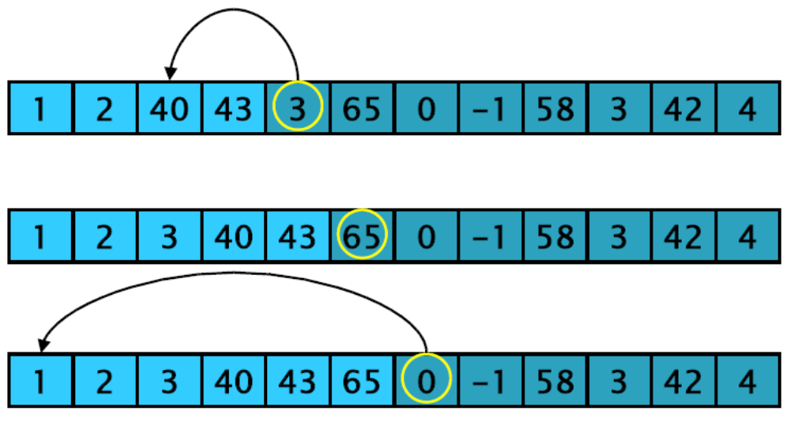

Slide 20
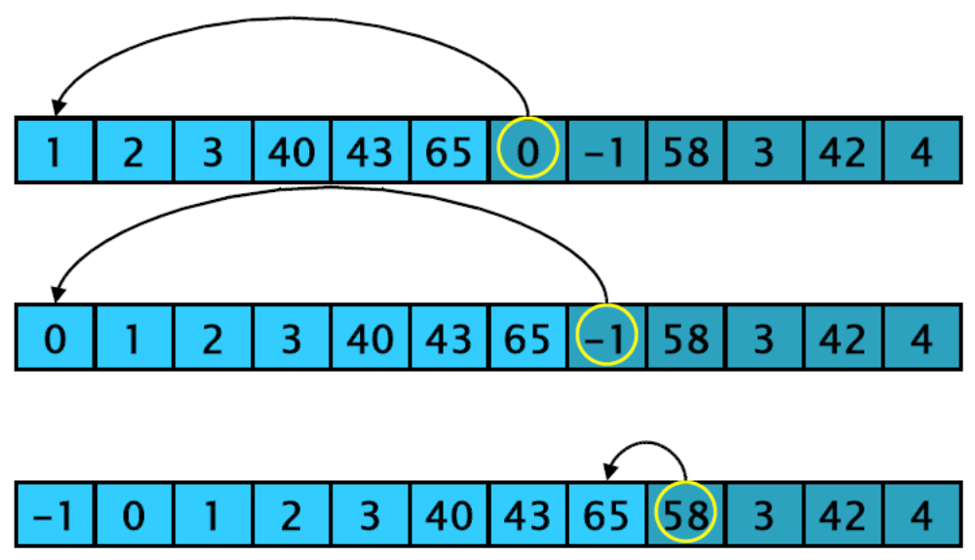

Slide 21
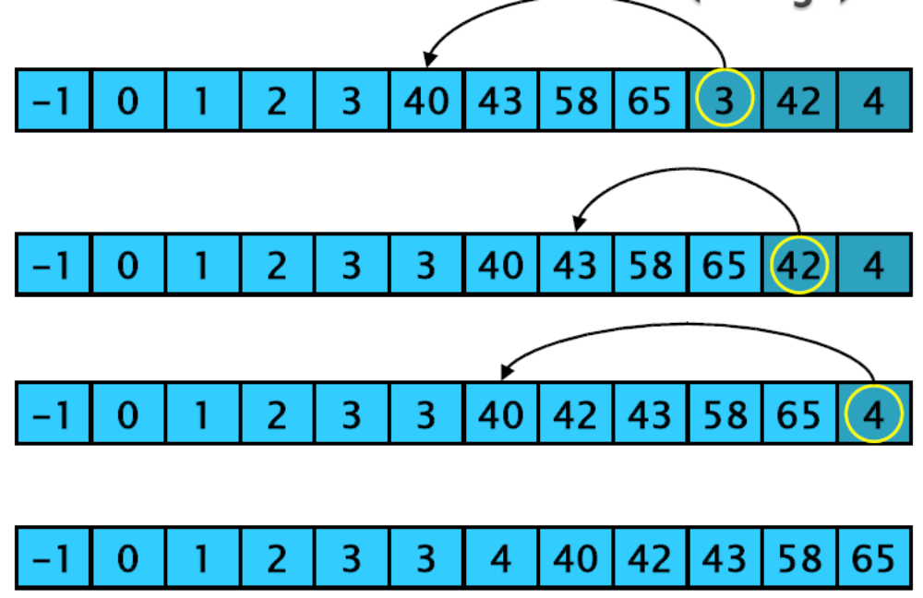

Slide 22
#include <iostream.h>
#include <conio.h>
int main(void)
{
int array[5];
int n = 5; // jumlah max array.
int i, j;
int temp;
//input
for (i = 0; i < n; i++)
{ cout << "masukan nilai: ";
cin >> array[i];
}

Slide 23
//Algoritma
for(j = 1; j < n; j++) // Note!
{
temp = array[j];
for (i = j - 1; (i >= 0) && (array[i] < temp); i--)
{
array[i+1] = array[i];
}
array[i+1] = temp;
}

Slide 24
// output
for (i = 0; i < 5; i++)
{
cout<<endl;
cout << array[i] << endl;
}
getch();
}

Slide 25
Shell Sort
Metoda dikembangkan oleh Donald L. Shell tahun 1959.
Metoda ini memanfaatkan penukaran sepasang elemen untuk mencapai keadaan urut. Dalam hal ini jarak dua elemen yang dibandingkan dan ditukarkan tertentu.

Slide 26
Algoritma Shell Sort
Langkah pertama, ambil elemen pertama dan kita bandingkan dengan elemen pada jarak tertentu dari elemen pertama tersebut.
Kemudian elemen kedua dibandingkan dengan elemen lain dengan jarak yang sama.
Demikian seterusnya sampai seluruh elemen dibandingkan.

Slide 27
Shell sort
Original:
40
2
1
43
3
65
0
-1
58
3
42
4
5-sort: Sort setiap item yang berjarak 5:
40
2
1
43
3
65
0
-1
58
3
42
4

Slide 28
Shell sort
Original:
40
2
1
43
3
65
0
-1
58
3
42
4
After 5-sort:
40
0
-1
43
3
42
2
1
58
3
65
4
After 3-sort:
2
0
-1
3
1
4
40
3
42
43
65
58
After 1-sort:
0
-1
1
0
2
1
3
2
40
3
43
3
65
43
4
42
40
65
43
42
58
43
65
58
65

Slide 29
#include <iostream.h>
#include < conio.h>
void shellsort(int a[],int n)
{
int i,j,temp,inc=n/2-1;
while(inc>0)
{
for(i=inc;i<n;i++)
{
temp=a[i];
j=i-inc;
while(j>=0 && a[j]>temp)
{

Slide 30
a[j+inc]=a[j];
j=j-inc;
}
a[j+inc]=temp;
}
inc=inc/2;
}
for(i=0;i<n;i++)
{
cout<<" "<<a[i];
}
getch();
}

Slide 31
void main()
{
int a[]={1,5,7,2,0,-1,5,43,23,60};
shellsort(a,10);
}

Slide 32
MERGE SORT
Prinsip Kerja Merge Sort adalah :
Kelompokan deret bilangan kedalam 2 bagian, 4 bagian, 8 bagian, ......dst → (2^{n})
Urutkan secara langsung bilangan dalam kelompok tsb.
Lakukan langkah diatas untuk kondisi bilangan yg lain sampai didapatkan urutan yg optimal .

Slide 33
Merge sort: Contoh
40
2
1
43
3
65
0
-1
58
3
42
4
40
2
1
43
3
65
0
-1
58
3
42
4
split
40
2
1
43
3
65
0
-1
58
3
42
4
40
2
1
43
3
65
0
-1
58
3
42
4

Slide 34
Contoh : 22 10 15 3 8 2
Iterasi 1
1 2 3 4 5 6
Langkah 1 : 22 10 15 3 8 2
Langkah 2 : 10 22 3 15 2 8
Iterasi 2
Langkah 1 : 10 22 3 15 2 8
Langkah 2 : 3 10 15 22 2 8

Slide 35
Iterasi 3
Langkah 1 :3 10 15 22 2 8
Langkah 2 :2 3 8 10 15 22

Slide 36
#include <iostream.h>
void merge(int*,int*,int,int,int);
void mergesort(int *a, int*b, int low, int high)
{
int pivot;
if(low<high)
{
pivot=(low+high)/2;
mergesort(a,b,low,pivot);
mergesort(a,b,pivot+1,high);
merge(a,b,low,pivot,high);
}
}

Slide 37
void merge(int *a, int *b, int low, int pivot, int high)
{
int h,i,j,k;
h=low;
i=low;
j=pivot+1;
while((h<=pivot)&&(j<=high))
{
if(a[h]<=a[j])
{
b[i]=a[h];
h++;
}
else
{
b[i]=a[j];
j++;
}
i++;
}

Slide 38
if(h>pivot)
{
for(k=j; k<=high; k++)
{
b[i]=a[k];
i++;
}
}
else
{
for(k=h; k<=pivot; k++)
{
b[i]=a[k];
i++;
}
}
for(k=low; k<=high; k++) a[k]=b[k];
}

Slide 39
void main()
{
int a[] = {12,10,43,23,-78,45,123,56,98,41,90,24};
int num;
num = sizeof(a)/sizeof(int);
int b[12];
mergesort(a,b,0,num-1);
for(int i=0; i<num; i++)
cout<<a[i]<<" ";
}

Slide 40
QUICK SORT
Sort dengan iterasi secara urut dari posisi elemen 1, ke-2 dan seterusnya. Tukarkan setiap elemen pd posisi tersebut dengan elemen lain yg nilainya memang seharusnya berada pada posisi tersebut.

Slide 41
Prinsip Kerja dari Quick Sort adalah :
Tentukan Lower Bound (Batas Bawah) & Upper Bound (Batas Atas)
Bandingkan Lower Bound (LB) dengan Upper Bound (UB)
Jika LB>UB, Tukar (cari operasi perbandingan yang optimal/terkecil)
Jika LB =< UB, maka Next Upper Bound & Lower Bound
Ulangi langkah diatas s/d sort.

Slide 42
Contoh : 22 10 15 3 8 2
Iterasi 1
1 2 3 4 5 6
Langkah 1 : 22 10 15 3 8 2
LB UB
Langkah 2 :2 10 15 3 8 22

Slide 43
Iterasi 2
Langkah 1 : 2 10 15 3 8 22
LB/UB
Langkah 2 :2 10 15 3 8 22
LB UB
Iterasi 3
Langkah 1 :2 10 15 3 8 22
LB UB
Langkah 2 :2 8 15 3 10 22

Slide 44
Iterasi 4
Langkah 1 :2 8 15 3 10 22
LB UB
Langkah 2 :2 3 15 8 10 22
Lakukan Iterasi selanjutnya sampai iterasi
ke- 6

Slide 45
#include <iostream.h>
#include <conio.h>
void tampilkan_larik(int data[], int n)
{
int i;
for (i=1;i<=n;i++)
cout<<data[i]<<" ";
cout<<"\n";
}

Slide 46
int partisi (int data[], int awal, int akhir)
{
int i,j,simpan;
//x=data[awal];
i=awal;
j=akhir;
while(1)
{
while(data[i]<data[awal])
i=i+1;

Slide 47
while(data[j]>data[awal])
j=j-1;
if (i<j)
{
//tukarkan data
simpan=data[i];
data[i]=data[j];
data[j]=simpan;
}
else
return j;
}
}

Slide 48
void quick_sort(int data[], int awal, int akhir)
{
int q;
if(awal<akhir)
{
q=partisi(data,awal,akhir);
quick_sort(data,awal,q);
quick_sort(data, q+1,akhir);
}
}

Slide 49
void main()
{
int i,j,n,data[100];
cout<<"masukkan banyak data= ";cin>>n;
for(i=1;i<=n;i++)
{
cout<<"data ke-"<<i<<" = ";cin>>data[i];
}
cout<<"Data sebelum diurut: "<<endl;
for(j=1;j<=n;j++)
{
cout<<data[j]<<" ";
}

Slide 50
quick_sort(data,1,n);
//hasil pengurutan
cout<<endl;
cout<<endl;
cout<<"hasil pengurutan:\n";
tampilkan_larik(data,n);
getch();
}

